Slide 1
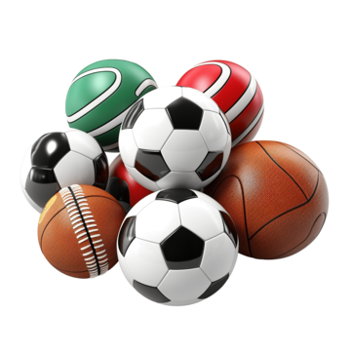
IT in sport
Bas de meurichy
Luca lobbestael
2ITsof3a

Slide 2

Inhoud
IT dat sporten helpt
Gezondheidstracking
IT in sportclubs
Conclusie

Slide 3
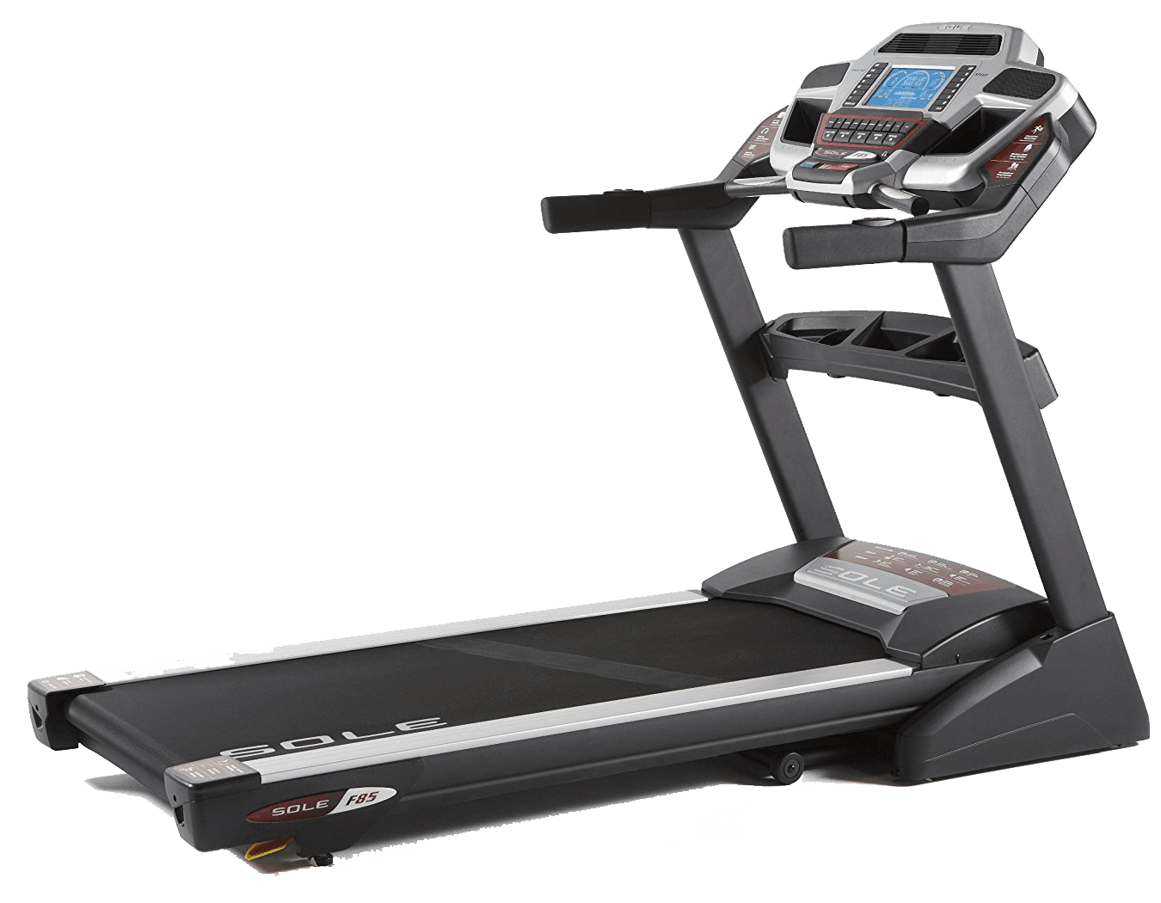
IT dat sporten helpt
Sporttoestellen
Krachtmetingen
Revalidatie
Hartslag
Meten
Stabiel houden (pacemaker)

Slide 4
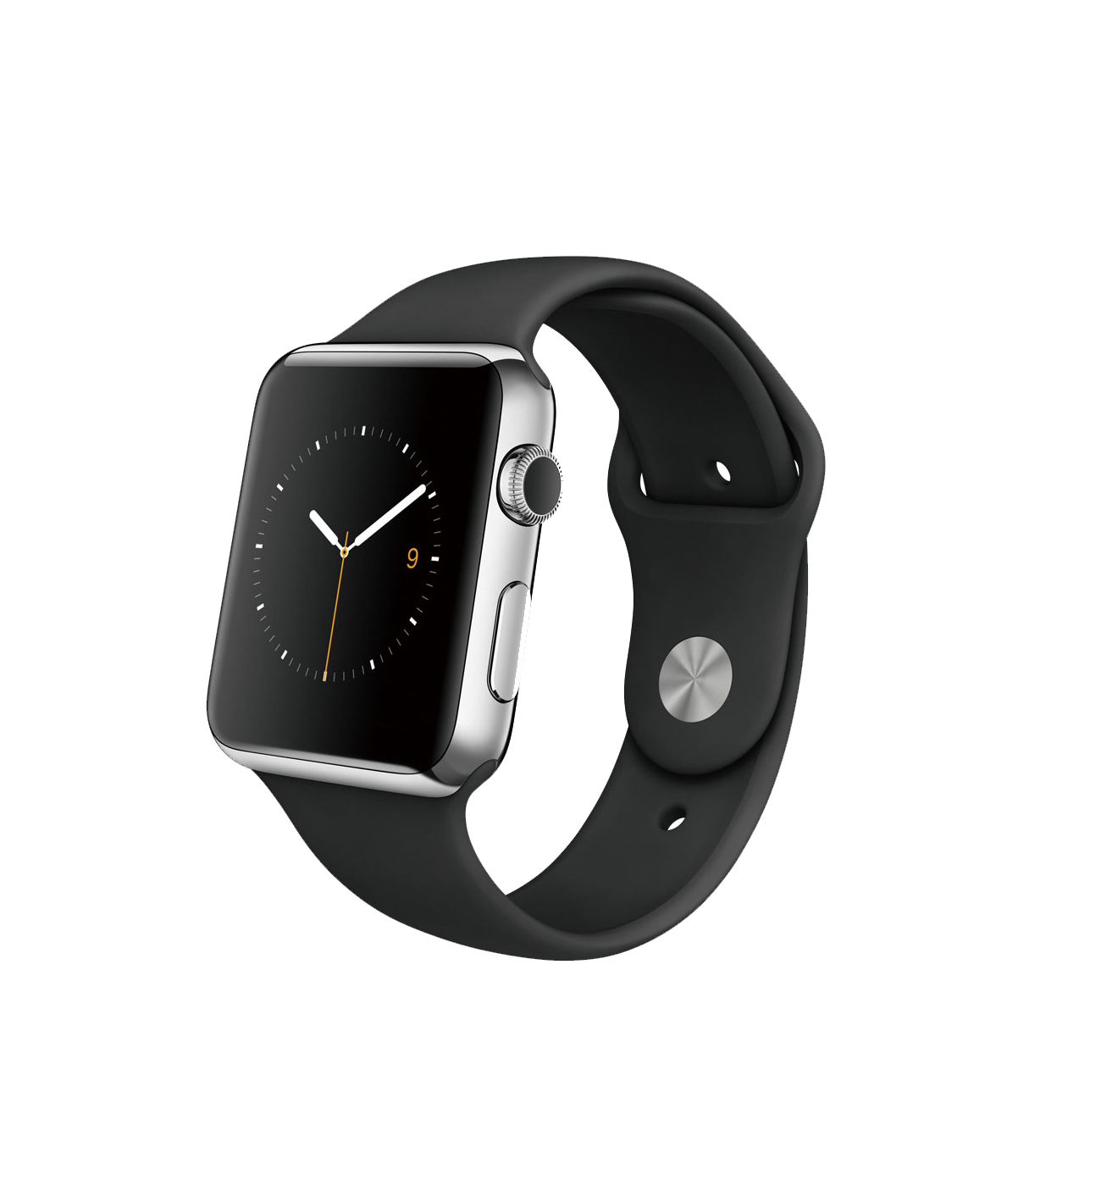
Gezondheidstracking
Weegschaal
Spiermassa, eiwitgehalte, …
Horloges
Calorieën, meters, …
Dieet apps
Revalidatie
Krachtmetingen, scans, …

Slide 5
IT in sportclubs
Database bijhouden
Scoretelling
Websites toeschouwers
Klassementen bijhouden

Slide 6
Conclusie
Diverse gebruikswijzen
Niet enkel informatie bijhouden

Slide 7
EINDE
AA

